Slide 1
Uhry
K dějinám správy

Slide 2
Politická správa
Palatin (prorex, locumtenens regius, nádor), původně comes palatinus
Nejvyšší zemský úředník
Podle tzv. palatinských článků, nejvyšší zemský soudce, zástupce panovníka v zemi,
nejvyšší velitel vojska, předsedá Královské radě
Další zemští (původně královští) úředníci: dvorský sudí (iudex curiae regiae, országbiró), nejvyšší taverník
(magister tavernicorum, tárnokmester), nejvyšší kancléř (cancellarius); 1528 „vládní sbor“ pod
předsednictvím palatina
Královská kancelář, od roku 1536 nejvyšším kancléřem trvale arcibiskup ostřihomský;
Uherská dvorská kancelář, reorg. 1637, instrukce 1690, v čele dvorský kancléř,
vicekancléř, 12 radů čili referendářů (1723) – místodržitelská rada
1723 Uherská královská místodržitelská rada (consilium regium locumtenentiale,
magyar királyi helytartó tanács)
Podřízena UDK, do 1783 v Prešpurku (Bratislavě), pak do Budína

Slide 3
Postup centralizace
1664 – 1670 Wesselényiho spiknutí
1671 ztráta svobodné volby krále
1683 obsazení Uher císařským vojskem (obdoba roku 1620 v Čechách)
1687 uherský sněm rezignuje na ius resistendi
1703 – 1711 povstání Ference II. Rákóczyho
1707 sněm sesazuje habsburskou dynastii
1711 Szátmárský mír
1711 omezení sněmů, začátek rekatolizace
1723 přijetí pragmatické sankce
Uherská specifika:
Konfesijní situace
„Rychlé“ korunovace
V 18. století odlišný postup při vymáhání daní (uherská rezistence)
Kurucové a labanti

Slide 4
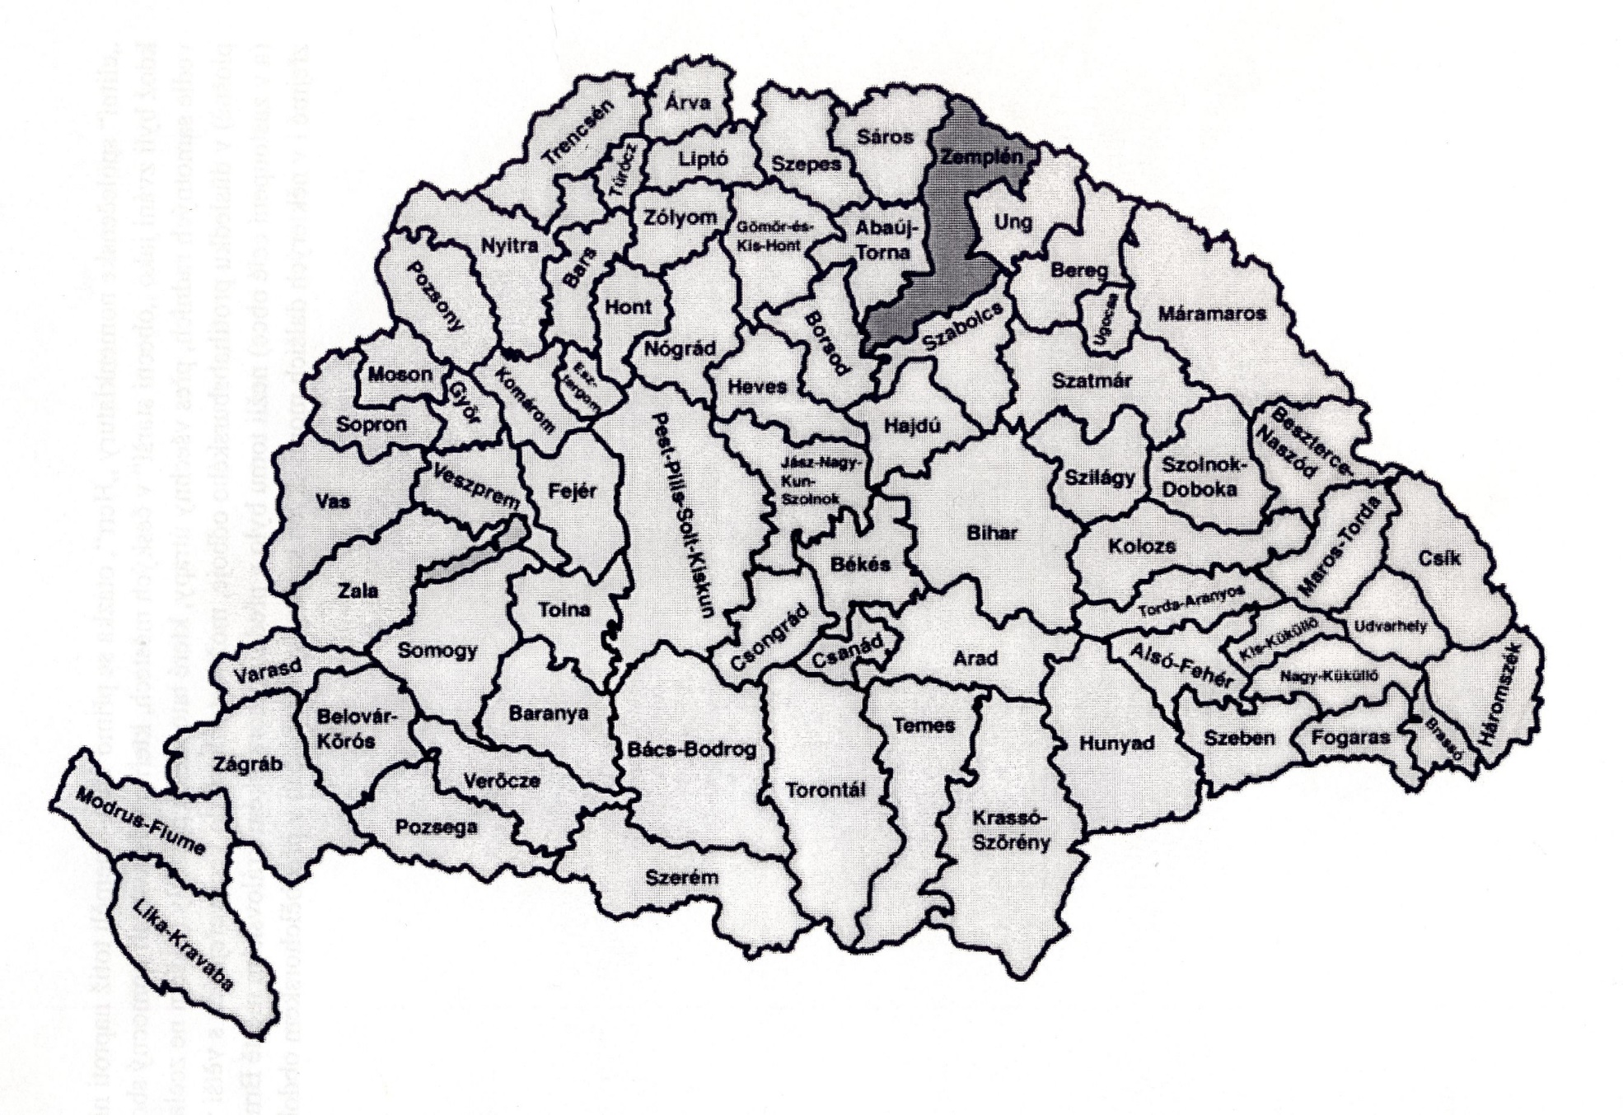

Slide 5
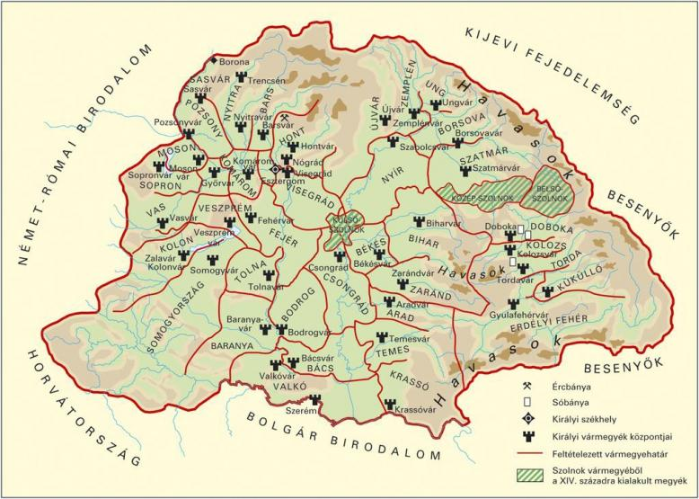

Slide 6
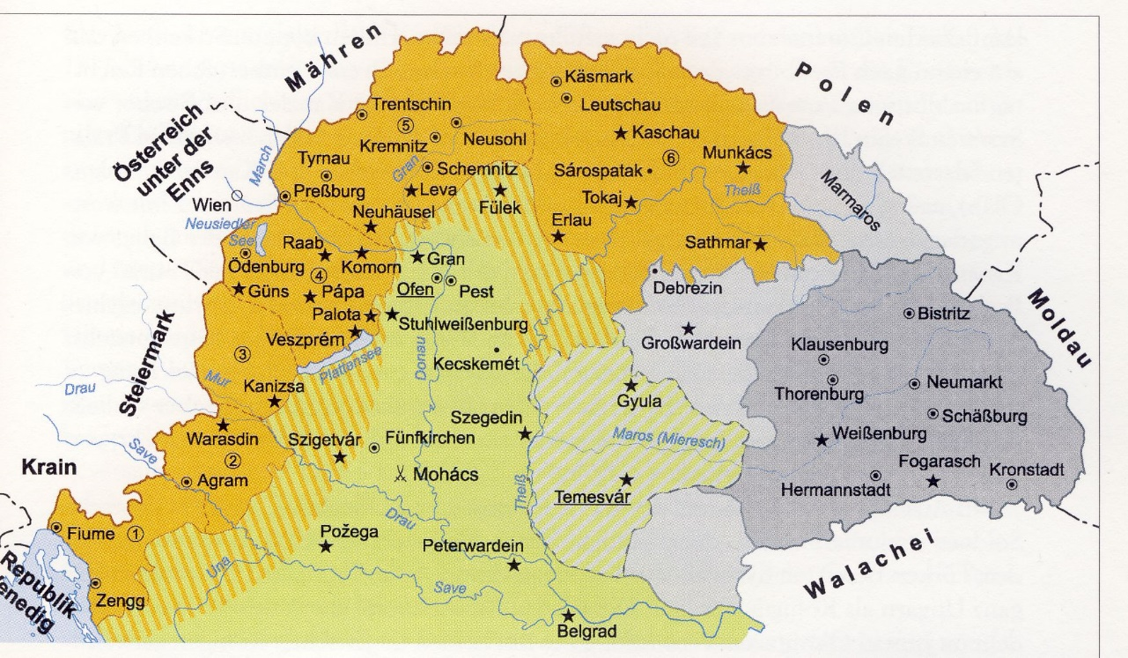

Slide 7
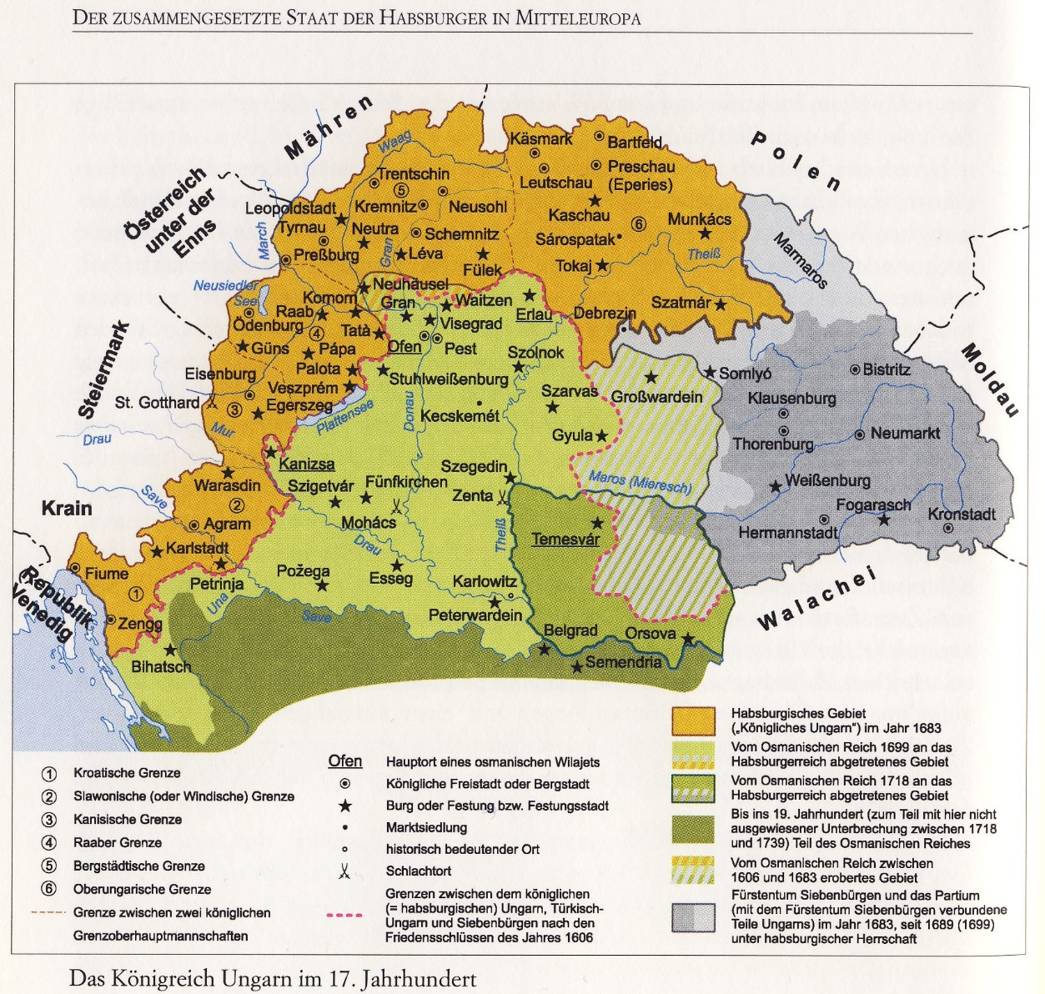

Slide 8
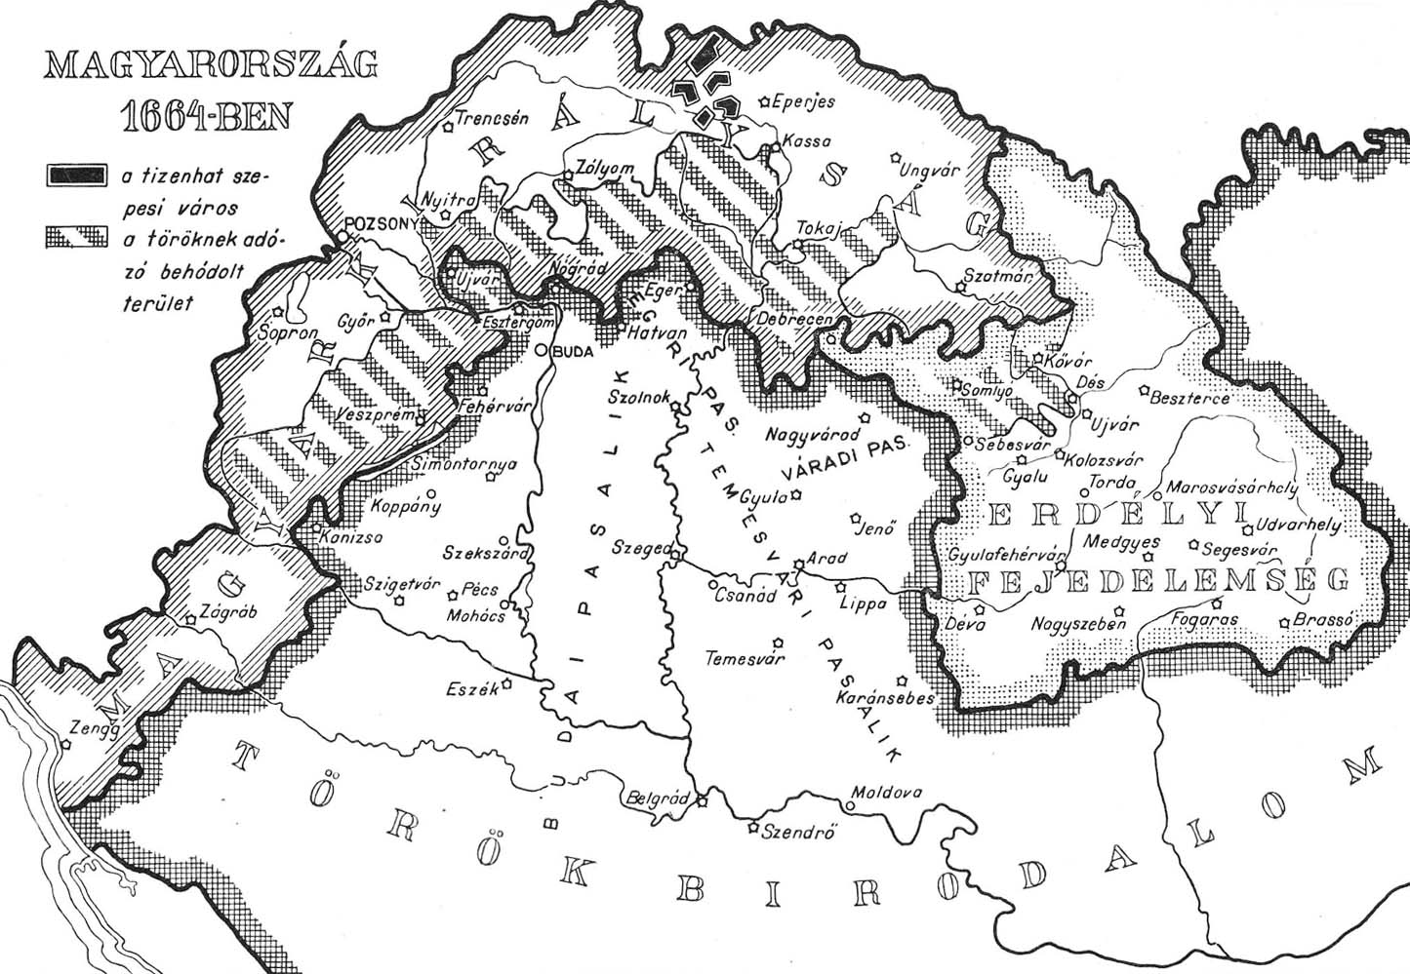

Slide 9
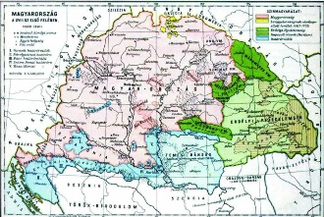
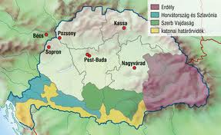
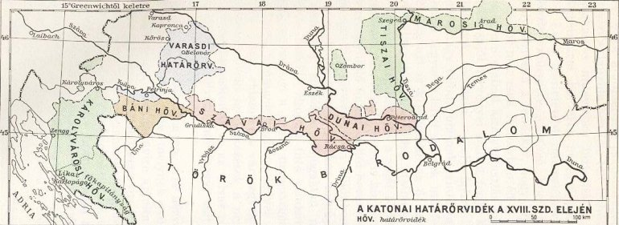
Pod správu obnovených Uher se vrací:
jen Chorvatsko a Slavonie
Zprvu Comissio Neo-Acquisitia
Vojenská hranice sprav. Dvorskou vojenskou
radou
Sedmihradsko a Partium zvláštní správa
(zemská vláda)
Banát podléhá Dvorské komoře

Slide 10
Župa (stolice, komitát, megye), v r. n. 72, od r. 1876 63
Komitáty rozděleny na okresy (járások)
Úloha komitátů: výběr daní, soudnictví (župní soud), údržba komunikací
V čele župan (főispán, comes)
Zástupcem podžupan (comes curialis, vicecomes, alispán)
Komitátní shromáždění (congregationes generales),
volí přísedící komitátních soudů: slúžní (judices nobilium, szolgabirók)
Orgán šlechtické komitátní samosprávy (soudnictví, remonstrace),
rozvrhování domestikální daně (na společné náklady)
Snahy o zeměpanské ovládnutí; zakázány 1673 – 1687, pak 1786
Za Františka I. a Ferdinanda V. baštou konstitučního života, konány 4x za rok
Zvlášť spravovány distrikty Jazygů a Kumánů

